Slide 1



Практика использования заданий по финансовой грамотности из банка заданий Института стратегии развития образования во внеурочной деятельности
Барнаул, 15 сентября 2022 г.

Slide 2
Формирование финансовой грамотности во внеурочной деятельности в соответствие с требованиями обновленных ФГОС
Профориентация
Проектная работа
Развитие интеллекта
Культура финансового поведения
Колпакова Н.В., заведующий лабораторией экономической педагогики
Барнаул, 15 сентября 2022 г.

Slide 3

Функционально грамотный человек – это человек, который способен использовать постоянно приобретаемые в течение жизни знания, умения для решения максимально широкого диапазона жизненных задач в различных сферах человеческой деятельности
Математическая грамотность
Читательская грамотность
Естественнонаучная грамотность
Финансовая грамотность
Креативное мышление
Глобальные компетенции

Slide 4

Планирование внеурочной деятельности
С целью обеспечения преемственности содержания образовательных программ начального общего и основного общего образования целесообразно при формировании плана внеурочной деятельности образовательной организации предусмотреть часть, рекомендуемую для всех обучающихся:
1 час в неделю – на занятия по формированию функциональной грамотности обучающихся (в том числе финансовой грамотности)
Информационно-методическое письмо об организации внеурочной деятельности в рамках реализации обновленных ФГОС НОО и ООО от 05.07.2022 № ТВ-1290/03

Slide 5
ВОЗМОЖНОСТИ ВКЛЮЧЕНИЯ ФИНАНСОВОЙ ГРАМОТНОСТИ
В СИСТЕМУ ОБРАЗОВАНИЯ ПО ДЕЙСТВУЮЩИМ ФГОС
ОБЩЕЕ
ОБРАЗОВАНИЕ
Обязательные предметы (обществознание, математика, ОБЖ, литература, экономика и право)
Внеурочная деятельность, факультативы элективы, программа воспитания
ДОПОЛНИТЕЛЬНОЕ ОБРАЗОВАНИЕ
Образовательные организации дополнительного образования (дома творчества, клубы и др.)
Детские центры сезонного или круглогодичного действия
Текст

Slide 6

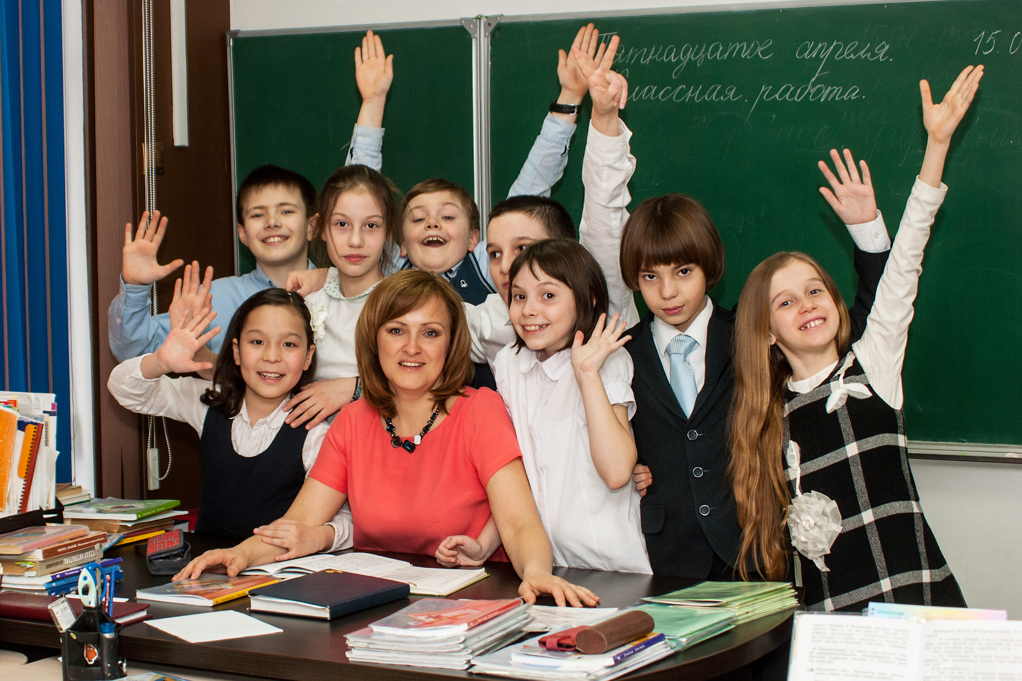






Формы внеурочной деятельности в условиях ФГОС НОО и ООО
Кружок, клуб
Факультатив, электив
Турнир, чемпионат
Экскурсия
Игротека
Тематические дни

Slide 7





ВИДЫ ОБРАЗОВАТЕЛЬНЫХ РЕСУРСОВ
ПО ФИНАНСОВОЙ ГРАМОТНОСТИ
  Программное обеспечение и учебные пособия
  Видеоресурсы и анимированные презентации
Мобильные приложения
Художественная
литература для детей
  Информационные и образовательные
  порталы

Slide 8
САЙТЫ, ГДЕ ПРЕДСТАВЛЕНЫ МАТЕРИАЛЫ
ПО ФИНАНСОВОЙ ГРАМОТНОСТИ
Персональный навигатор по финансам «Мои финансы» https://моифинансы.рф/ | Большинство образовательных и просветительских ресурсов, созданных в рамках Проекта
Просветительский портал «ХочуМогуЗнаю» https://хочумогузнаю.рф | Материалы сайта содержат информацию о правах потребителей финансовых услуг, интерактивные материалы
Сайт ФМЦ по финансовой грамотности системы общего и среднего профессионального образования https://fmc.hse.ru/. | Вся информация и материалы для Педагогов, которые внедряют программы повышения финансовой грамотности в свою деятельность
Официальный сайт Всероссийского чемпионата по ФГ и Школе вожатых https://fincup.ru/ | Учебно-методические материалы по Чемпионату по ФГ и Школе вожатых
Образовательные продукты ПАКК https://edu.pacc.ru/ | Просветительские и образовательные продукты и материалы по ФГ
Тесты для оценки уровня финансовой грамотности http://finance.instrao.ru/fin/ | Инструментарий определения уровня сформированности функциональной ФГ для учащихся 4-ого и 9-ого классов
Сетевой «Мониторинг формирования функциональной грамотности учащихся» http://skiv.instrao.ru/ | Информация по мониторингу функциональной грамотности, в том числе финансовой грамотности
Электронный банк заданий для оценки функциональной грамотности https://resh.edu.ru/ | Инструментарий определения уровня сформированности функциональной финансовой грамотности для учащихся
Информационно-просветительский ресурс, созданный Банком России https://fincult.info/ | Просветительские и образовательные материалы, созданные Банком России или по заказу Банка России
Мобильные приложения Финзнайка https://финзнайка.рф Монеткины https://монеткины.рф | Приложения позволяют изучать финансовую грамотность в игровой форме, организовать детско-взрослое взаимодействие
Всероссийское сетевое педагогическое сообщество по финансовой грамотности https://vk.com/fmchse | Новости регионов, вебинары по финансовой грамотности, методические разработки занятий по финансовой грамотности, тематические викторины

Slide 9



Лаборатория экономической педагогики
Барнаульский ММЦ по финансовой грамотности
8 3852 555 897 (доб. 2506)
knv@iro22.ru
https://iro22.ru/index.php/2016-04-20-04-57-04/o-proekte.html
Барнаульский межрегиональный методический центр по финансовой грамотности системы общего и среднего профессионального образования
https://vk.com/club184350750
ФинДом - онлайн школа для детей и взрослых

